Slide 1
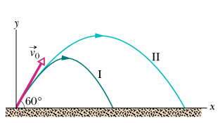
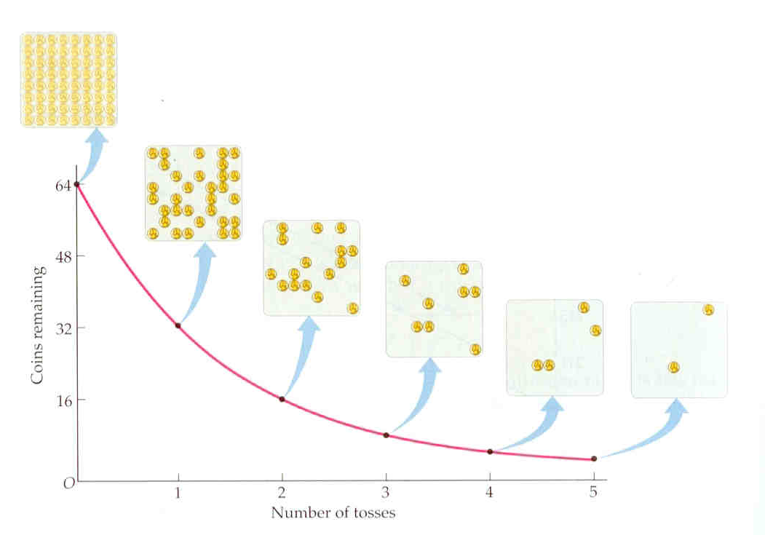
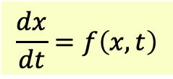

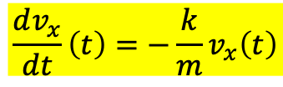
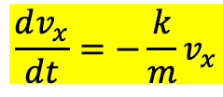


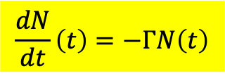



水平速度的速度分量$v_{x}$
$$\frac{dv_{x}}{dt}=−\frac{k}{m}v_{x}$$
$$\frac{dx}{dt}=f\left(x,t\right)$$
$v_{x}$的一次微分與$v_{x}$成正比！
This is a first order ordinary differential equation of function $v_{x}\left(t\right)$.
這個微分方程式，與放射性原子核數目$N$的衰變方程式完全一樣！
$$N$$
$$t$$
$$\frac{dv_{x}}{dt}\left(t\right)=−\frac{k}{m}v_{x}\left(t\right)$$
$$\frac{dN}{dt}\left(t\right)=−ΓN\left(t\right)$$
$v_{x}$的微分與$v_{x}$成正比！
$N$的微分，與$N$成正比。
兩者的物理完全無關，但數學方程式完全相同，解就完全一樣！

Slide 2
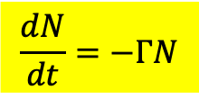
現在我們來求解：
$$\frac{dN}{dt}=−ΓN$$
Method 0
函數的微分與自己成正比！

Slide 3






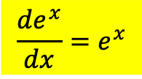




有沒有這樣的函數？不可能是多項式。也不是三角函數。
$$x^{n}$$
微分
微分
微分
$$\sin{x}$$
$$\cos{x}$$
$$x^{n−1}$$
微分
$$x^{n−2}$$
$$\frac{de^{x}}{dx}=e^{x}$$
指數函數的微分依舊是指數函數。
微分
$$⋮$$
$$x$$
微分
微分
$$1$$
$$e^{−x}$$
微分
$$0$$

Slide 4

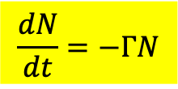

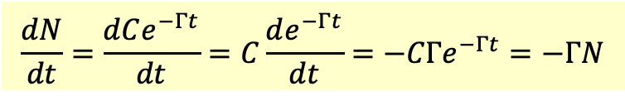

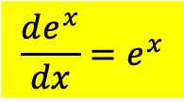
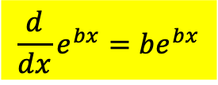
$$\frac{de^{x}}{dx}=e^{x}$$
$$\frac{d}{dx}e^{bx}=be^{bx}$$
$$\frac{dN}{dt}=−ΓN$$
取常數$b$為$−Γ$，即得到解！
$$N=e^{−Γt}$$
但我可以在這個解的前面乘上任一個常數$C$，解仍成立
$$N=Ce^{−Γt}$$
$$\frac{dN}{dt}=\frac{dCe^{−Γt}}{dt}=C\frac{de^{−Γt}}{dt}=−CΓe^{−Γt}=−ΓN$$
一次微分方程式的解會有一個未確定的常數！
注意常數$C$可以是任意數，我們似乎得到了無限多組解。

Slide 5



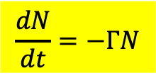


$$N$$
$$t$$
$$\frac{dN}{dt}=−ΓN$$
微分方程式只規定變化率與數量正比，
此規定的漏洞是無法禁止等比例增減，也就是將數量乘常數$C$！
$$N=Ce^{−Γt}$$
但也因有$C$我們才能引入起始數目$N_{0}$，否則起始數量只是$1$。
事實上$N\left(0\right)=C=N_{0}$
$$N=N_{0}e^{−Γt}$$
如果沒有引入起始的條件$N_{0}$，微分方程式有無限多個解。
引入適當的起始條件，微分方程式就只有唯一解。

Slide 6
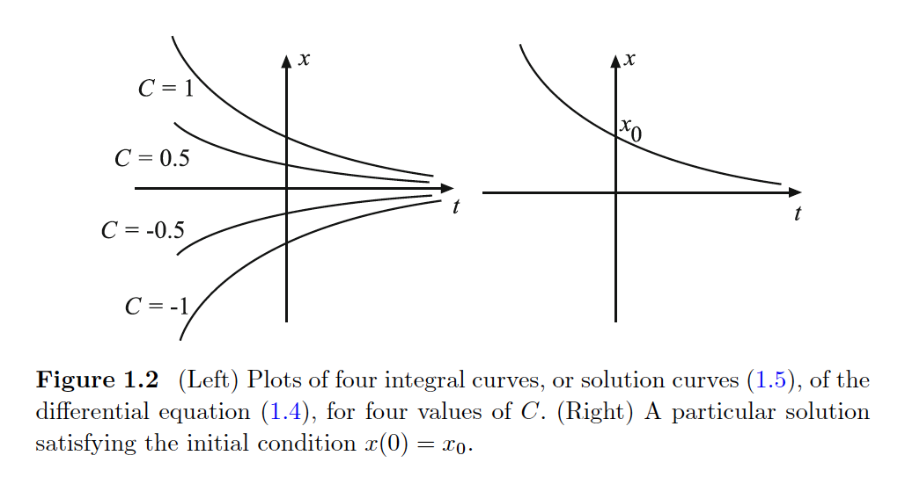
幾何上的意義
常數$C$可以是任意數，我們得到了無限多組解，對應無限多組線。。
引入適當的起始條件，只有一條線能滿足，微分方程式就只有唯一解。
這個結果幾乎適用於所有的微分方程式。

Slide 7
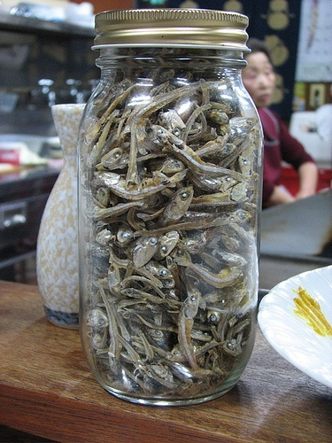
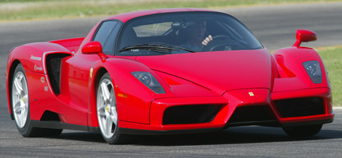
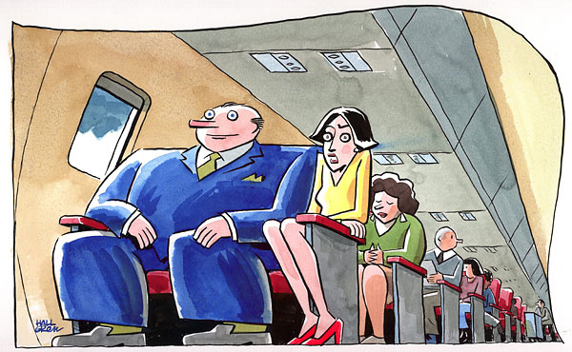
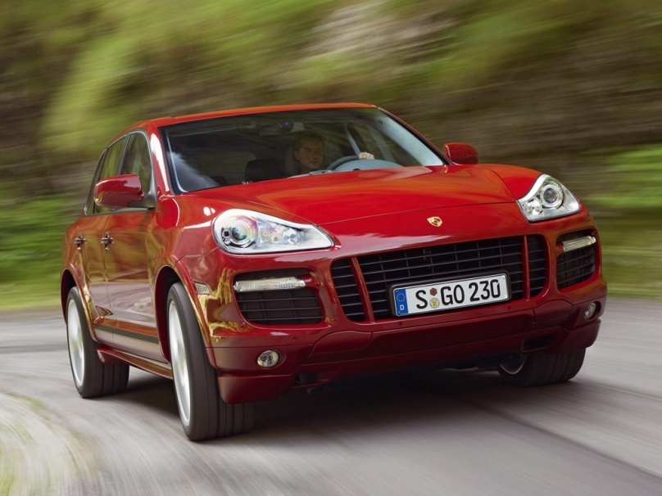
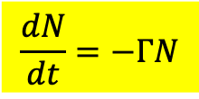
一般代數方程式的解通常是 No wiggle room
微分方程式的解需要刻意讓自己挪出足夠的空間與自由度，才能滿足起始條件。
$$\frac{dN}{dt}=−ΓN$$
引入適當的起始條件，微分方程式就只有唯一解。

Slide 8
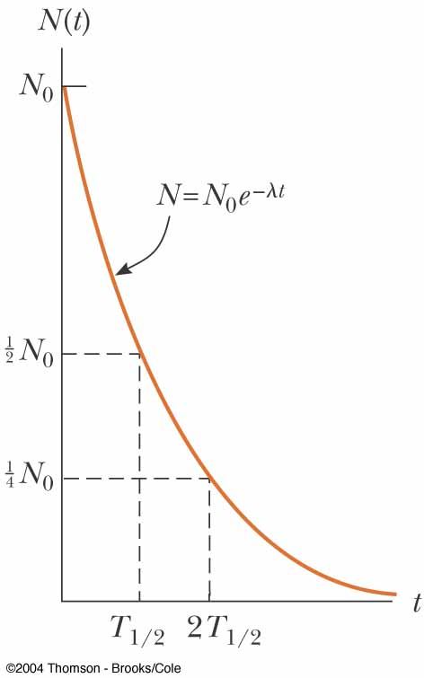
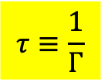
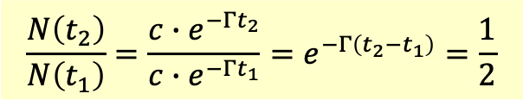

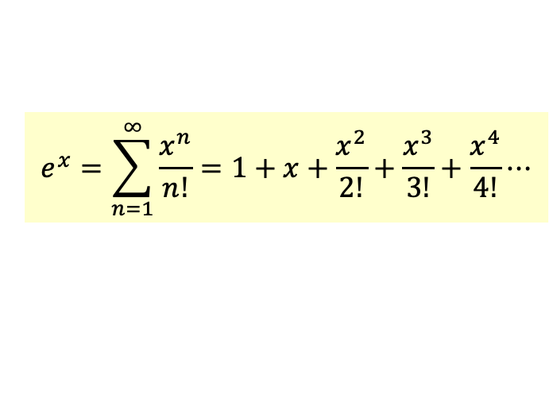
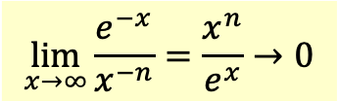
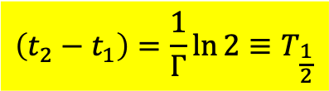
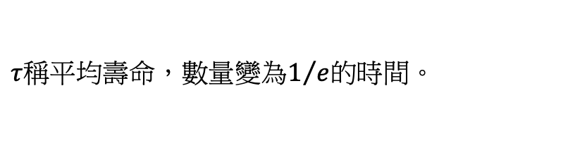
$$N=N_{0}e^{−Γt}=N_{0}e^{−\frac{t}{τ}}$$
$$τ≡\frac{1}{Γ}$$
$τ$稱平均壽命，數量變為$1/e$的時間。
指數遞減函數是一個無窮級數，比所有多項式遞減都快：
$$e^{x}=\sum_{n=1}^{∞}{\frac{x^{n}}{n!}}=1+x+\frac{x^{2}}{2!}+\frac{x^{3}}{3!}+\frac{x^{4}}{4!}⋯$$
$$\lim_{x→∞}{\frac{e^{−x}}{x^{−n}}}=\frac{x^{n}}{e^{x}}→0$$
指數遞減函數，減少一半的時間永遠相同。
$$\frac{N\left(t_{2}\right)}{N\left(t_{1}\right)}=\frac{c∙e^{−Γt_{2}}}{c{∙e}^{−Γt_{1}}}=e^{−Γ\left(t_{2}−t_{1}\right)}=\frac{1}{2}$$
指數遞減
$$\left(t_{2}−t_{1}\right)=\frac{1}{Γ}\ln{2}≡T_{\frac{1}{2}}$$
半衰期

Slide 9
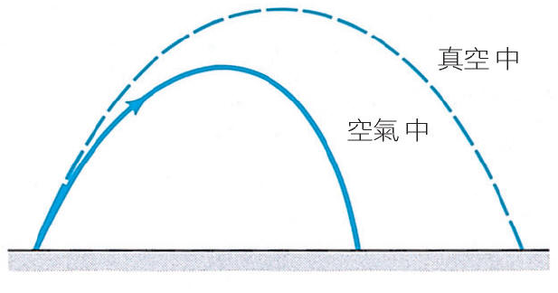





但如同自由落體， $C$ 可以由起始速度決定：
阻力下拋體的水平速度：
$$v_{x}=Ce^{−\frac{k}{m}t}$$
常數 $C$ 是任意數，我們似乎得到無限多組解。
$$v_{x}\left(0\right)=C=v_{x0}$$
$$v_{x}$$
$$v_{x}=v_{x0}e^{−\frac{k}{m}t}$$
阻力作用下的物體，速度呈指數遞減。
$$v_{x}=v_{x0}e^{−\frac{k}{m}t}$$
積分後即可得到任何時間的水平距離！
指數遞減

Slide 10


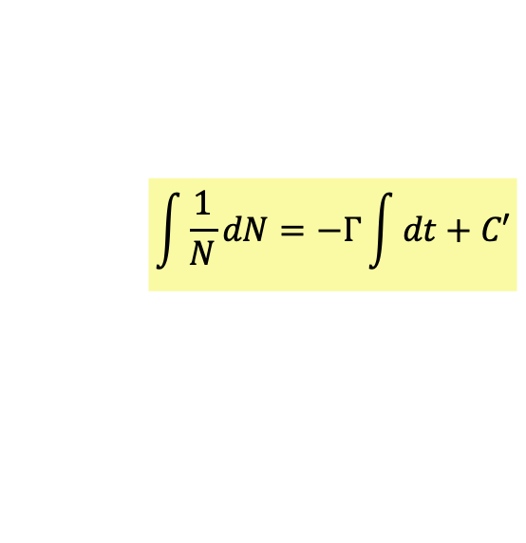
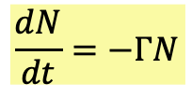
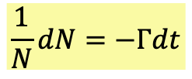


Method 1 (Separable Function)
比較可以普遍適用的求解法！
以積分來進行解微分方程式的技巧：
$$\frac{dN}{dt}=−ΓN$$
可以把所有$N$的Factor集中左邊，$t$集中右邊。
$$\frac{1}{N}dN=−Γdt$$
函數的微小變化$dN$與變數的微小變化$dt$的關係。
兩邊都取積分(即是微小變化累加)，注意可以加上一個未決定的常數$C′$：
$$\int{\frac{1}{N}dN}=−Γ\int{dt}+C′$$
$$\ln{N}=−Γt+C′$$
兩邊都取指數：
$$N\left(t\right)=Ce^{−Γt}$$
注意常數$C$可以是任意數，我們似乎得到了無限多組解。
引入適當的起始條件，微分方程式就只有唯一解。
$$N\left(0\right)=C=N_{0}$$
$$N\left(t\right)=N_{0}e^{−Γt}$$

Slide 11
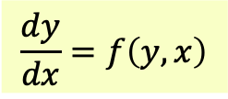


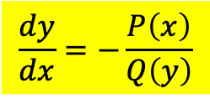

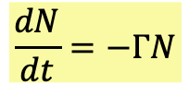
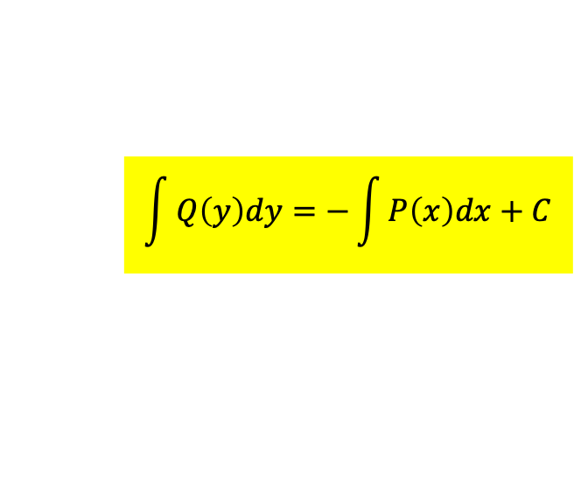
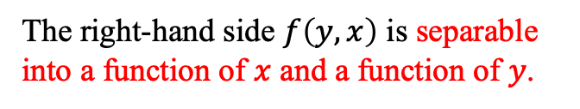
抽象數學推導
Separable equation，從method 1衍伸：
P331
$$\frac{dy}{dx}=f\left(y,x\right)$$
Method 1
$$\frac{dy}{dx}=−\frac{P\left(x\right)}{Q\left(y\right)}$$
The right-hand side $f\left(y,x\right)$ is separable into a function of $x$ and a function of $y$.
$$\frac{dN}{dt}=−ΓN$$
$$Q\left(y\right)dy=−P\left(x\right)dx$$
$$\frac{1}{N}dN=−Γdt$$
$$\int{Q\left(y\right)dy}=−\int{P\left(x\right)dx}+C$$
$$\int{\frac{1}{N}dN}=−Γ\int{dt}+C′$$
Solving DE is doing integration, the inverse operation of differentiation.
This gives a relation between $y\left(x\right)$ and $x$ and could be solved to get solution $y\left(x\right)$.
Again, there is an undetermined constant $C$ in the solution!
To determined the constant $C$ , initial condition $y_{0}=y\left(x_{0}\right)$ is needed.

Slide 12
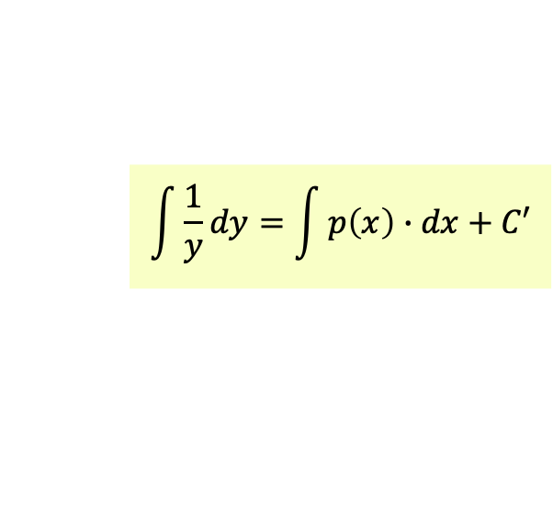
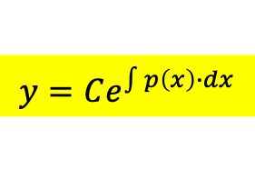
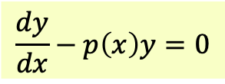
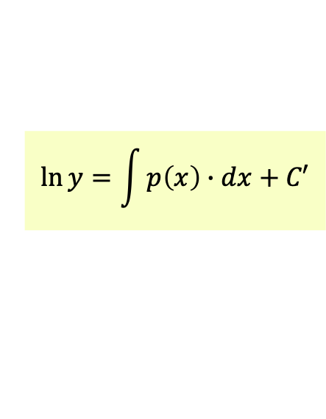

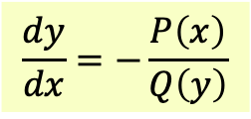
Example 1:
$$\frac{dy}{dx}−p\left(x\right)y=0$$
$$\frac{dy}{dx}=−\frac{P\left(x\right)}{Q\left(y\right)}$$
$$\int{\frac{1}{y}dy}=\int{p\left(x\right)∙dx}+C′$$
$$\int{Q\left(y\right)dy}=−\int{P\left(x\right)dx}+C$$
$$\ln{y}=\int{p\left(x\right)∙dx}+C′$$
$$y=Ce^{\int{p\left(x\right)∙dx}}$$
等一下有用

Slide 13
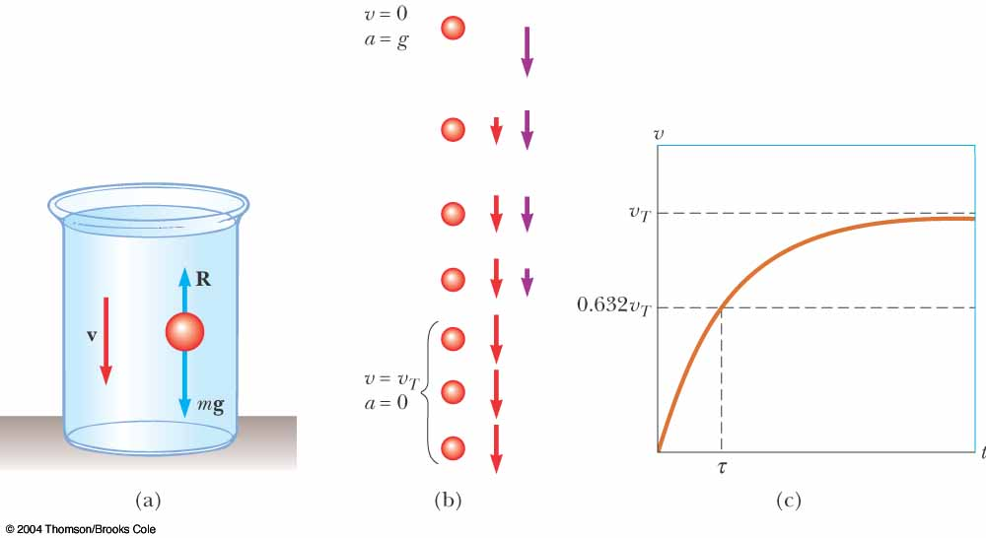
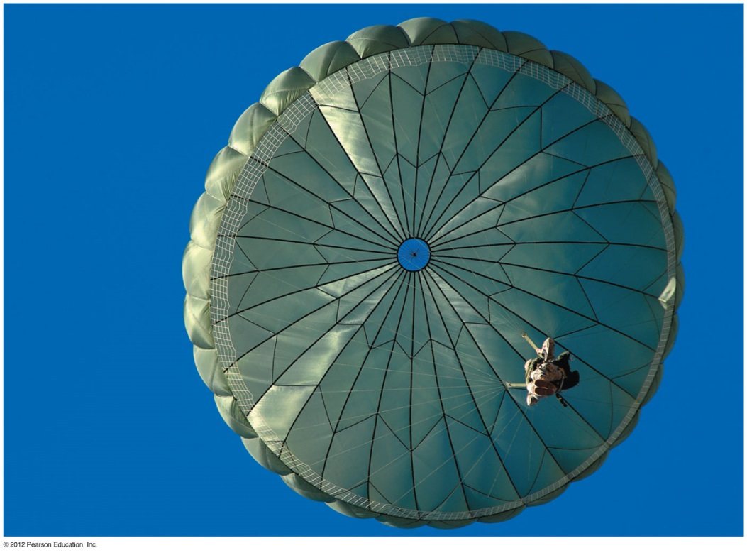


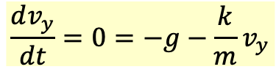
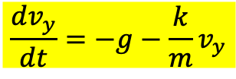
因垂直與水平的獨立性，因此等同於阻力下的自由落體。
垂直方向的速度分量$v_{y}$
$$\frac{dv_{y}}{dt}=−g−\frac{k}{m}v_{y}$$
如此簡單的方程式，你立刻可以猜到一個解！
$$\frac{dv_{y}}{dt}=0=−g−\frac{k}{m}v_{y}$$
$$v_{y}=−\frac{mg}{k}$$
等速解：
這顯然不通，但顯然是正確的一個解one of the solutions。
猜想：我們必須將未確定常數引入。

Slide 14
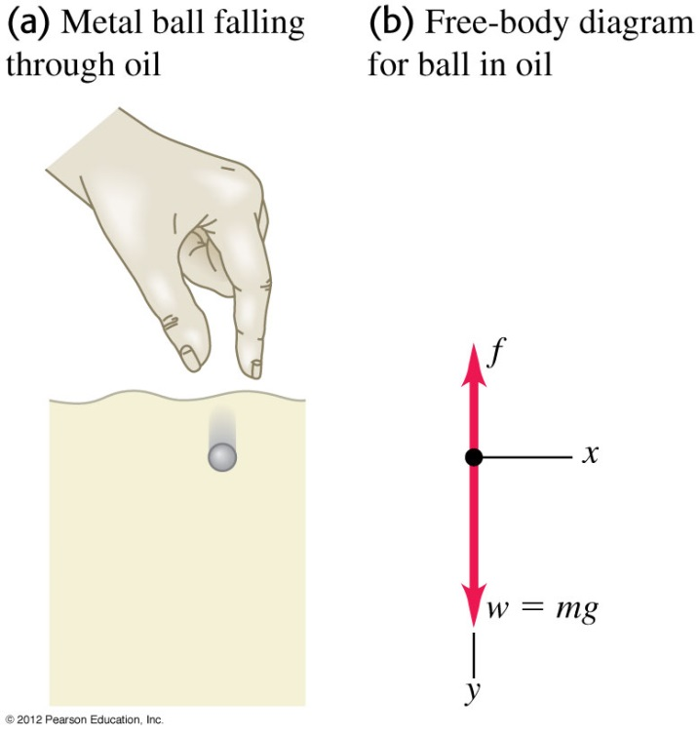
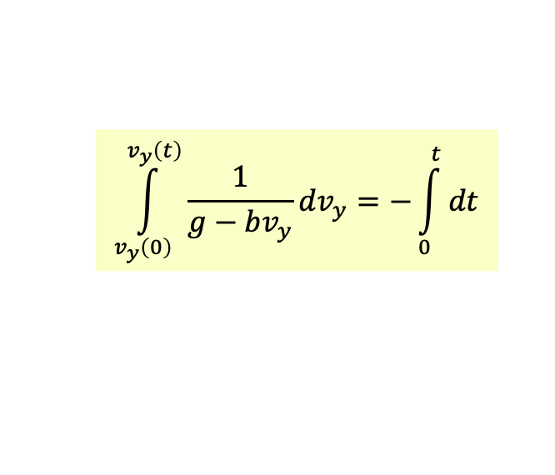
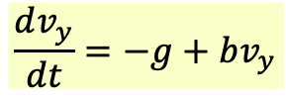
Method 1
這也是一個Separable Equation
$$\frac{dv_{y}}{dt}=−g+bv_{y}$$
$$\int_{v_{y}\left(0\right)}^{v_{y}\left(t\right)}{\frac{1}{g−bv_{y}}{dv}_{y}}=−\int_{0}^{t}{dt}$$
但我們要用它介紹另一個方法：integrating factor.

Slide 15
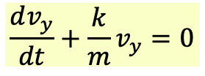
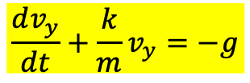


Method 2
抽象數學推導
P336
$$\frac{dv_{y}}{dt}+\frac{k}{m}v_{y}=−g$$
此方程式是一個 Linear First order ODE
$$\frac{dy}{dx}+p\left(x\right)y=q\left(x\right)$$
特徵是只包含一次方的$y$一次微分 ，及一次方的$y$，以及一個已知的$x$函數$q\left(x\right)$。
若無已知$x$函數$q\left(x\right)$（source term），稱爲Homogeneous Equation。
若有則稱Inhomogeneous Equation，它的解與拿掉$q$所對應的Homogeneous Eq相關.
我們要解的Inhomogeneous Eq：$q\left(x\right)=−g：$
$$\frac{dv_{y}}{dt}+\frac{k}{m}v_{y}=−g$$
拿掉$q\left(x\right)$，對應的Homogeneous Eq，就同已解出的水平速度方程式。
$$\frac{dv_{y}}{dt}+\frac{k}{m}v_{y}=0$$

Slide 16








將以下的方法延伸：Method 2 (Linear Equation, Integrating Factor)
$$\frac{dN}{dt}=−ΓN$$
$$\frac{dN}{dt}+ΓN=0$$
兩邊都乘上$e^{Γt}$, called integrating factor!
$$Γe^{Γt}=\frac{d}{dt}e^{Γt}$$
$$e^{Γt}\frac{dN}{dt}+Γe^{Γt}N=0$$
使左手邊可以寫成是一個函數的微分！
$$\frac{d\left(e^{Γt}N\right)}{dt}=0$$
此函數微分為零，因此等於一個常數。
$$e^{Γt}N=C$$
$$N\left(t\right)=Ce^{−Γt}$$
Leibniz (1645-1716)

Slide 17








積分因子法 Integrating factor，method 2
$$\frac{dy}{dx}+p\left(x\right)y=q\left(x\right)$$
The idea: multiply the left-hand side by an integrating factor $α\left(x\right)$:
So that it becomes the derivative of a function $αy\left(x\right)$.
Leibniz (1645-1716)
$$\frac{dy}{dx}+p\left(x\right)y$$
$$α\left(x\right)\frac{dy}{dx}+p\left(x\right)α∙y=\frac{d}{dx}\left(αy\right)$$
$$e^{Γt}\frac{dN}{dt}+Γe^{Γt}N=\frac{d\left(e^{Γt}N\right)}{dt}$$
By chain rule, the condition is:
$$\frac{dα}{dx}−p\left(x\right)α=0$$
$$\frac{d}{dt}e^{Γt}=Γe^{Γt}$$
This is a separable ODE which we already know how to solve!
$$α\left(x\right)=\text{exp}\left[\int{p\left(x\right)dx}\right]$$
We don’t care about an additional constant.
Any solution could work as an integrating factor.
$$\frac{dy}{dx}+p\left(x\right)y=0$$
This condition is actually the Homogeneous Eq with $−p\left(x\right)$.
The integrating factor $α\left(x\right)$ equals the inverse of the solution of the Homogeneous Eq.

Slide 18
Example 1:
$$\frac{dy}{dx}−p\left(x\right)y=0$$
$$\int{\frac{1}{y}dy}=\int{p\left(x\right)∙dx}+C′$$
$$\ln{y}=\int{p\left(x\right)∙dx}+C′$$
$$y=Ce^{\int{p\left(x\right)∙dx}}$$
等一下有用

Slide 19







Multiply the whole equation by the integrating factor $α\left(x\right)$:
$$\frac{dy}{dx}+p\left(x\right)y=q\left(x\right)$$
$$α\frac{dy}{dx}+αpy=αq$$
$$α\left(x\right)=\text{exp}\left[\int{p\left(x\right)dx}\right]$$
$$α\frac{dy}{dx}+αpy=\frac{d\left(αy\right)}{dx}$$
The equation is simplified:
$$\frac{d\left(αy\right)}{dx}=αq$$
We can then integrate both sides!
$$αy=\int{αq\left(x\right)dx}+C$$
$$y=\frac{C}{α\left(x\right)}+\frac{1}{α\left(x\right)}\int{α\left(x\right)q\left(x\right)dx}$$
Again, there is an undetermined constant $C$ in the solution as expected.

Slide 20








Apply the general solution to the Equation of $v_{y} by comparing:$
$$\frac{dv_{y}}{dt}+\frac{k}{m}v_{y}=−g$$
$$\frac{dy}{dx}+p\left(x\right)y=q\left(x\right)$$
$$α\left(t\right)=\text{exp}\left[\int{\frac{k}{m}dt}\right]=e^{\frac{k}{m}t}$$
$$α\left(x\right)=\text{exp}\left[\int{p\left(x\right)dx}\right]$$
$$v_{y}\text{(}\text{t}\text{)}=\frac{C}{α\left(t\right)}−\frac{1}{α\left(t\right)}\int{α\left(t\right)g dt}$$
$$y=\frac{C}{α\left(x\right)}+\frac{1}{α\left(x\right)}\int{α\left(x\right)q\left(x\right)dx}$$
$$=Ce^{−\frac{k}{m}t}−g{e^{−\frac{k}{m}t}∙\frac{m}{k}e}^{\frac{k}{m}t}=Ce^{−\frac{k}{m}t}−\frac{mg}{k}$$
The first term $Ce^{−\frac{k}{m}t}$is the solution of the homogeneous ODE.
$$\frac{dv_{y}}{dt}+\frac{k}{m}v_{y}=0$$
The second term is one of the solutions of the inhomogeneous ODE.

Slide 21





因垂直與水平的獨立性，因此等同於阻力下的自由落體。
$$\frac{dv_{y}}{dt}=−g−\frac{k}{m}v_{y}$$
垂直方向的速度分量$v_{y}$
如此簡單的方程式，你立刻可以猜到一個解！
$$\frac{dv_{y}}{dt}=0=−g−\frac{k}{m}v_{y}$$
$$v_{y}=−\frac{mg}{k}$$
等速解：
這顯然不通，但顯然是正確的一個解one of the solutions。
猜想：我們必須將未確定常數引入。
$$v_{y}=Ce^{−\frac{k}{m}t}−\frac{mg}{k}$$
Solutions of Linear inhomogeneous ODE equals one solution of the inhomogeneous ODE plus the solution of the homogeneous ODE.

Slide 22




$$\frac{dy}{dx}+p\left(x\right)y=q\left(x\right)$$
$$y=\frac{C}{α\left(x\right)}+\frac{1}{α\left(x\right)}\int{α\left(x\right)q\left(x\right)dx}≡y_{1}+y_{2}$$
$$\frac{1}{α\left(x\right)}=\text{exp}\left[−\int{p\left(x\right)dx}\right]$$
$$\frac{dy}{dx}+p\left(x\right)y=0$$
The first term $\frac{C}{α\left(x\right)}$ is the solution of the homogeneous ODE.
The integrating factor $α\left(x\right)$ equals the inverse of the solution of the Homogeneous Eq.
The second term is one of the solutions of the inhomogeneous ODE.
This is a general property of all linear ODE’s.

Slide 23







Solutions $y$of Linear inhomogeneous ODE equals one solution $y_{2}$of the inhomogeneous ODE plus the solution $y_{1}$ of the homogeneous ODE.
The difference between any two solutions $y−y_{2}$ of a Linear inhomogeneous ODE equals a solution of the homogeneous ODE.
$$\frac{dy}{dx}+p\left(x\right)y=q\left(x\right)$$
$$−$$
$$\frac{dy_{2}}{dx}+p\left(x\right)y_{2}=q\left(x\right)$$
$$\frac{d\left(y−y_{2}\right)}{dx}+p\left(x\right)\left(y{−y}_{2}\right)=0$$
$y−y_{2}$ equals a solution $y_{1}$ of the homogeneous ODE.
$$y=y_{1}+y_{2}$$

Slide 24


微分方程式的解需要刻意讓自己挪出足夠的空間與自由度，才能滿足起始條件。
因此，微分方程式的解通常會有未能決定的常數Undetermined Constants.
對Inhomogeneous Equation，它的未決定常數就來自可以加的Homogeneous Eq的解。
$$\frac{dy}{dx}+p\left(x\right)y=q\left(x\right)$$
$$y=\frac{C}{α\left(x\right)}+\frac{1}{α\left(x\right)}\int{α\left(x\right)q\left(x\right)dx}$$
引入適當的起始條件，微分方程式就只有唯一解。

Slide 25






First order Ordinary Differential Equation
$$\frac{dy}{dx}=f\left(y,x\right)$$
積分法
Separable
Linear First order ODE
$$\frac{dy}{dx}=−\frac{P\left(x\right)}{Q\left(y\right)}$$
$$\frac{dy}{dx}+p\left(x\right)y=q\left(x\right)$$
there is an undetermined constant $C$
積分因子法 integrating factor
Homogeneous ODE
Non-Homogeneous ODE
$$\frac{dy}{dx}+p\left(x\right)y=0$$
Solutions of Linear inhomogeneous ODE equals one solution $y_{2}$of the inhomogeneous ODE plus the solution of the homogeneous ODE.

Slide 27




Linear second order ODE 解法
$$y^{′′}+P\left(x\right)y^{′}+Q\left(x\right)y=f\left(x\right)$$
Variation of parameters
Wronskian
級數法
複變函數法
Linear ODE
Linear ODE with constant coefficients
$$y^{′′}+P\left(x\right)y^{′}+Q\left(x\right)y=f\left(x\right)$$
$$y^{′′}+a_{1}y^{′}+a_{0}y=f\left(x\right)$$
If we find one solution of the homogeneous ODE, we can calculate the general solution.
We can find general solutions using complex number exponential function $e^{αt}$.

Slide 28


Linear second order ODE
Inhomogeneous ODE
Homogeneous ODE
$$y^{′′}+P\left(x\right)y^{′}+Q\left(x\right)y=f\left(x\right)$$
$$y^{′′}+P\left(x\right)y^{′}+Q\left(x\right)y=0$$
Inhomogeneous Equation的解與拿掉$q$所對應的Homogeneous Eq相關.

Slide 29








Let’s first start with Homogeneous Linear ODE：
$$y^{′′}+P\left(x\right)y^{′}+Q\left(x\right)y=0$$
It is called linear because of this 定理：
如果已找到兩個函數$y_{1}\left(x\right),y_{2}\left(x\right)$都滿足方程式：
$$y^{′′}+P\left(x\right)y^{′}+Q\left(x\right)y=0$$
那麼任一線性組合 linear combination
$$C_{1}y_{1}\left(x\right)+C_{2}y_{2}\left(x\right)$$
也滿足該方程式！
$$C_{1}$$
$$y_{1}^{′′}+P\left(x\right)y_{1}^{′}+Q\left(x\right)y_{1}=0$$
$$+$$
$$C_{2}$$
$$y_{2}^{′′}+P\left(x\right)y_{2}^{′}+Q\left(x\right)y_{2}=0$$
$${\left(C_{1}y_{1}+C_{2}y_{2}\right)}^{′′}+P\left(x\right){\left(C_{1}y_{1}+C_{2}y_{2}\right)}^{′}+Q\left(x\right)\left(C_{1}y_{1}+C_{2}y_{2}\right)=0$$
得證
如果已找到兩個函數$y_{1}\left(x\right),y_{2}\left(x\right)$都滿足方程式，我們就得到無限多個解！
微分方程式的解需要讓自己挪出足夠的空間，這樣才能滿足起始條件。

Slide 30



可以證明：
一定可以找到兩個函數$y_{1}\left(x\right),y_{2}\left(x\right)$都滿足方程式：
$$y^{′′}+P\left(x\right)y^{′}+Q\left(x\right)y=0$$
而且$y_{1}\left(x\right),y_{2}\left(x\right)$不是彼此的倍數，稱為彼此線性獨立。
所有的解都可以寫成：
$$C_{1}y_{1}\left(x\right)+C_{2}y_{2}\left(x\right)$$
$C_{1},C_{2}$可以由起始條件$y^{′}\left(0\right),y\left(0\right)$唯一決定。
因此，加上起始條件後，
$$y^{′′}+P\left(x\right)y^{′}+Q\left(x\right)y=0$$
只有唯一解。

Slide 31













There is a powerful theorem:
Arfken p362
如果已找到一個函數$y_{1}\left(x\right)$滿足方程式：
$$y^{′′}+P\left(x\right)y^{′}+Q\left(x\right)y=0$$
我們可以計算出另一個線性獨立的函數$y_{2}\left(x\right)$，也滿足此方程式。
關鍵是一個稱為Wronskian的函數$W\left(x\right)$，
$$W\left(x\right)≡y_{1}\left(x\right)y_{2}^{′}\left(x\right)−y_{2}\left(x\right)y_{1}^{′}\left(x\right)$$
它滿足很簡單的1st order ODE，以致我們即使不知道解都可以把它計算出來。
$$\frac{dW}{dx}=y_{1}\left(x\right)y_{2}^{′′}\left(x\right)+y_{1}^{′}\left(x\right)y_{2}^{′}\left(x\right)−y_{2}\left(x\right)y_{1}^{′′}\left(x\right)−y_{2}^{′}\left(x\right)y_{1}^{′}\left(x\right)$$
$$=y_{1}\left(x\right)y_{2}^{′′}\left(x\right)−y_{2}\left(x\right)y_{1}^{′′}\left(x\right)$$
$$y_{1} ×$$
$$y_{2}^{′′}+P\left(x\right)y_{2}^{′}+Q\left(x\right)y_{2}=0$$
$$−$$
$$y_{2} ×$$
$$y_{1}^{′′}+P\left(x\right)y_{1}^{′}+Q\left(x\right)y_{1}=0$$
$$\frac{dW}{dx}+P\left(x\right)y_{1}y_{2}^{′}−P\left(x\right)y_{2}y_{1}^{′}=\frac{dW}{dx}+P\left(x\right)W=0$$
$$\frac{dW}{dx}+P\left(x\right)W=0$$
$$W=W\left(0\right)exp\left(−\int_{0}^{x}{P\left(x′\right)∙dx′}\right)$$
Józef Maria Hoene-Wroński

Slide 32




$$\frac{dW}{dx}+P\left(x\right)W=0$$
$$\int{\frac{1}{W}dy}=−\int{P\left(x\right)∙dx}+C′$$
$$\ln{W}=−\int{P\left(x\right)∙dx}+C′$$
$$W=C exp\left(−\int_{0}^{x}{P\left(x′\right)∙dx′}\right)$$

Slide 33




There is one more formula:
$$\frac{d}{dx}\left(\frac{y_{2}}{y_{1}}\right)=\frac{y_{1}y_{2}^{′}−y_{2}y_{1}^{′}}{y_{1}^{2}}=\frac{W}{y_{1}^{2}}$$
If Wronskian $W\left(x\right)$ and $y_{1}$ is known, $\frac{y_{2}}{y_{1}}$ could be obtained!
$$\frac{y_{2}}{y_{1}}=C+\int{dx}\frac{W}{y_{1}^{2}}$$
$$y_{2}=Cy_{1}+W\left(0\right)y_{1}\int{dx}\frac{exp\left(−\int_{0}^{x}{P\left(x′\right)∙dx′}\right)}{y_{1}^{2}}$$
$$y_{2}\sim y_{1}\int{dx}\frac{exp\left(−\int_{0}^{x}{P\left(x′\right)∙dx′}\right)}{y_{1}^{2}}$$
由 $y_{1}$我們計算出另一個線性獨立的函數$y_{2}\left(x\right)$，也滿足此方程式。

Slide 34



如果可以一個函數$y_{1}\left(x\right)$滿足方程式：
$$y^{′′}+P\left(x\right)y^{′}+Q\left(x\right)y=0$$
由 $y_{1}$我們計算出另一個線性獨立的函數$y_{2}\left(x\right)$，也滿足此方程式。
所有的解都可以寫成：
$$C_{1}y_{1}\left(x\right)+C_{2}y_{2}\left(x\right)$$
$C_{1},C_{2}$可以由起始條件$y^{′}\left(0\right),y\left(0\right)$唯一決定。
因此，加上起始條件後，
$$y^{′′}+P\left(x\right)y^{′}+Q\left(x\right)y=0$$
只有唯一解。

Slide 35








$$y^{′′}+P\left(x\right)y^{′}+Q\left(x\right)y=f\left(x\right)$$
我們猜測，inhomogeneous 有一個解可以寫成：
$$y\left(x\right)=v_{1}\left(x\right)y_{1}\left(x\right)+v_{2}\left(x\right)y_{2}\left(x\right)$$
$$v_{1}^{′}=−\frac{y_{2}f}{W}$$
$$v_{2}^{′}=\frac{y_{1}f}{W}$$
$$W\left(x\right)=\left|\begin{matrix}y_{1} & y_{2} \\ y_{1}^{′} & y_{2}^{′}\end{matrix}\right|=y_{1}y_{2}^{′}−y_{2}y_{1}^{′}$$
簡單積分：
$$v_{1}=−\int{dx}\frac{y_{2}f}{W}$$
$$v_{2}=\int{dx}\frac{y_{1}f}{W}$$
If we find one solution of the homogeneous ODE, we can calculate the general solution of the inhomogeneous ODE.
Joseph-Louis Lagrange 1736-1813

Slide 36







$$y^{′′}+P\left(x\right)y^{′}+Q\left(x\right)y=f\left(x\right)$$
The difference $y−y_{2}$ between any two solutions of a Linear inhomogeneous ODE equals a solution of the homogeneous ODE.
$$y^{′′}+P\left(x\right)y^{′}+Q\left(x\right)y=f\left(x\right)$$
$$−$$
$$y_{2}^{′′}+P\left(x\right)y_{2}^{′}+Q\left(x\right)y_{2}=f\left(x\right)$$
$${\left(y−y_{2}\right)}^{′′}+P\left(x\right){\left(y−y_{2}\right)}^{′}+Q\left(x\right)\left(y−y_{2}\right)=0$$
homogeneous ODE
$y−y_{2}$ equals a solution $y_{1}$ of the homogeneous ODE. Hence:
$$y=y_{1}+y_{2}$$
Any solutions $y$of Linear inhomogeneous ODE equals one solution $y_{2}$of the inhomogeneous ODE plus the solution $y_{1}$ of the homogeneous ODE.

Slide 37





簡諧運動的解
$$\frac{d^{2}x}{dt^{2}}=−ω^{2}x$$
正弦函數與餘弦函數的兩次微分都和負的自己成正比！
因此很容易就找到兩個解
$$x_{1}=\sin{ωt}$$
$$x_{2}=\cos{ωt}$$
那麼任一線性組合
$$x=a\cos{ωt}+b\sin{ωt}$$
也是解！
我們得到無限多個解！
微分方程式的解需要讓自己挪出足夠的空間，這樣才能滿足起始條件。

Slide 38







$$x=a\cos{ωt}+b\sin{ωt}$$
$$v=−ωa\sin{ωt}+ωb\cos{ωt}$$
$a,b$由起始條件決定
$$x\left(0\right)=a=x_{0}$$
$$v\left(0\right)=ωb=v_{0}$$
$$b=\frac{v_{0}}{ω}$$
$$x=x_{0}\cos{ωt}+\frac{v_{0}}{ω}\sin{ωt}$$
這個函數同時滿足運動方程式以及兩個起始條件，因此是唯一的解！
不用再找了！

Slide 39











我們可以更進一步定義複數$α=a+iθ$的指數函數：
$$e^{α}=e^{a+iθ}=e^{a}e^{iθ}=e^{a}\left(\cos{θ}+i\sin{θ}\right)$$
$e^{α}$在複數平面上表示，$e^{a}$就是絕對值，$θ$就是幅角
$$\left|e^{iθ}\right|=1$$
$$Im α$$
$$e^{a}$$
$$\left|e^{a+iθ}\right|=e^{a}$$
$$\left|mn\right|=\left|m\right|∙\left|n\right|$$
$$θ$$
$$Re α$$
$$\frac{d}{dx}e^{αx}=\frac{d}{dx}\left(e^{ax}e^{iθx}\right)$$
$$=\left(ae^{ax}\right)e^{iθx}+e^{ax}\left(iθe^{iθx}\right)$$
$$=\left(a+iθ\right)e^{a+iθ}=αe^{αx}$$
$$\frac{d^{n}}{dx^{n}}e^{αx}={\left(α\right)}^{n}∙e^{αx}$$
可以證明：
所以，複數的指數函數，所有的微分都與自己成正比！

Slide 40








$$e^{iθ}=\cos{θ}+i\sin{θ}$$
如此，三角函數可以寫成虛數指數函數的實數部。
$$x_{m}\cos\left(ωt+φ\right)=Re\left[x_{m}e^{i\left(ωt+φ\right)}\right]$$
如此簡諧運動，就是虛數指數函數的實數部！
$$Im$$
$$x_{m}e^{i\left(ωt+φ\right)}$$
$$x_{m}$$
$$\left(ωt+φ\right)$$
$$Re$$
假想圓就是$x_{m}e^{i\left(ωt+φ\right)}$在其複數平面上的表現！

Slide 41




但自然界的振盪很少一直持續，能量總是會漸漸消耗掉。
這是來自振盪器內的阻力。
阻力通常與振動的速度成正相關。
近似引進一個與速率成正比的阻力：
$$f_{d}=−bv$$
運動方程式會多一個項：
$$m\frac{d^{2}x}{dt^{2}}=−b\frac{dx}{dt}−kx$$
稱為Damped Oscillation 阻尼振盪。

Slide 42






有阻力的簡諧振盪器，以複數方法求解：
$$\frac{d^{2}x}{dt^{2}}+\frac{b}{m}\frac{dx}{dt}+ω^{2}x=0$$
首先將這個式子裡的 $x$ 推廣為一個複數 $z$。
$$\frac{d^{2}z}{dt^{2}}+\frac{b}{m}\frac{dz}{dt}+ω^{2}z=0$$
注意複數 z 包含實數部$Re z$與虛數部$Im z$。
$$\frac{d^{2}\left(Re z+iIm z\right)}{dt^{2}}+\frac{b}{m}\frac{d\left(Re z+iIm z\right)}{dt}+ω^{2}\left(Re z+iIm z\right)=0+i0$$
因為方程式是線性的，$z$的實數部與虛數部也同時滿足原來$x$滿足的方程式！
如果能解出複數$z$，再取其實數部或虛數部，即可得到原方程式的實數解 x。
$$\frac{d^{2}\left(Re z\right)}{dt^{2}}+\frac{b}{m}\frac{d\left(Re z\right)}{dt}+ω^{2}\left(Re z\right)=0$$
看起來似乎比較複雜的複數微分方程，原來反而比較容易解！

Slide 43








$$\frac{d^{2}z}{dt^{2}}+\frac{b}{m}\frac{dz}{dt}+ω^{2}z=0$$
如果我們大膽地猜，解正比於一個複數指數函數：
$$z=z_{0}e^{αt}$$
上式所有項都正比於$z：$
$$\frac{d^{n}}{dt^{n}}z=α^{n}z$$
微分的次數對應$α$的冪次。
$$α^{2}z+\frac{b}{m}αz+ω^{2}z=0$$
$$α^{2}+\frac{b}{m}α+ω^{2}=0$$
This is called Characteristic Equation.
原來的微分方程式現在一項對一項地轉化為未知的𝛼滿足之代數方程式。
α 可被解出：
$$α_{±}=−\frac{b}{2m}±i\sqrt{ω^{2}−{\left(\frac{b}{2m}\right)}^{2}}$$
These are called Eigenvalues of the SHO.

Slide 44






$$α_{±}=−\frac{b}{2m}±iω^{′}$$
$$ω>\frac{b}{2m}$$
$$ω^{′}≡\sqrt{ω^{2}−\frac{b^{2}}{4m^{2}}}$$
若阻力不大
通常我們得到兩個複數解
$$z_{±}≡e^{α_{±}t}=e^{−\frac{b}{2m}t}∙e^{±iω^{′}t}=e^{−\frac{b}{2m}t}∙\left[\cos{ω^{′}t}±i\sin{ω^{′}t}\right]$$
取複數解$z_{±}$的實數部或虛數部，即可得到原方程式的實數解 x。
$$e^{−\frac{b}{2m}t}∙\cos{ω^{′}t}$$
$$e^{−\frac{b}{2m}t}∙\sin{ω^{′}t}$$
$z_{+}$的實數部與虛數部分別是：
我們得到了原來實數微分方程式的兩個實數解！
注意：$z_{−}$的實數部與虛數部，與$z_{+}$是一樣的函數！
有了這兩個解，就可以以線性組合得出一般解。
$$x=e^{−\frac{b}{2m}t}∙\left(a\cos{ω^{′}t+b\sin{ω^{′}t}}\right)=x_{m}{∙e}^{−\frac{b}{2m}t}\left[\cos\left(ω^{′}t+φ\right)\right]$$
此一般解有兩個尚未決定的常數：$a,b$。而我們正好有兩個起始條件決定 $a,b$，
所得到就是方程式的唯一解。

Slide 45



$$x=x_{m}{∙e}^{−\frac{b}{2m}t}\left[\cos\left(ω^{′}t+φ\right)\right]$$
$$ω^{′}=\sqrt{ω^{2}−\frac{b^{2}}{4m^{2}}}$$
振幅呈現指數衰減！
振動頻率減小！

Slide 46







若阻力很大
$$ω<\frac{b}{2m}$$
$α$得到兩個實數解：
$$α_{±}=−\frac{b}{2m}±i\sqrt{ω^{2}−{\left(\frac{b}{2m}\right)}^{2}}$$
$$α_{±}=−\frac{b}{2m}±\sqrt{{\left(\frac{b}{2m}\right)}^{2}−ω^{2}}$$
$α_{±}$都是負的，兩個解都是隨時間指數遞減，而沒有振盪！
$$z_{1}≡e^{−\left[\frac{b}{2m}−\sqrt{{\left(\frac{b}{2m}\right)}^{2}−ω^{2}}\right]t}$$
$$z_{2}≡e^{−\left[\frac{b}{2m}+\sqrt{{\left(\frac{b}{2m}\right)}^{2}−ω^{2}}\right]t}$$
如果 $\frac{b}{2m}$大於$ω$，那就根本沒有振動了！阻尼可以大到連一次震盪都未完成！

Slide 47









若阻力恰好
$$ω=\frac{b}{2m}$$
$α$得到兩個相同實數解：
$$α_{±}=−\frac{b}{2m}$$
$$\frac{d^{2}z}{dt^{2}}+\frac{b}{m}\frac{dz}{dt}+ω^{2}z=0$$
我們只得到一組解：
$$z_{1}=e^{−\frac{b}{2m}t}$$
由 $y_{1}$我們計算出另一個線性獨立的函數$y_{2}\left(x\right)$，也滿足此方程式。
$$y_{2}\sim y_{1}\int{dx}\frac{exp\left(−\int_{0}^{x}{P\left(x′\right)∙dx′}\right)}{y_{1}^{2}}$$
$$z_{2}\sim e^{−\frac{b}{2m}t}\int{dt}\frac{exp\left(−\int{\frac{b}{m}∙dt}\right)}{e^{−\frac{b}{m}t}}=e^{−\frac{b}{2m}t}\int{dt}\frac{e^{−\frac{b}{m}t}}{e^{−\frac{b}{m}t}}=te^{−\frac{b}{2m}t}$$
$$z_{1}=e^{−\frac{b}{2m}t}$$
$$z_{2}=te^{−\frac{b}{2m}t}$$
你可以代入確認。

Slide 48









以上的解法很容易地就可以推廣到任意的齊次微分方程式
$$\sum_{n=0}^{N}{a_{n}∙\frac{d^{n}x}{dt^{n}}}=0$$
先推廣為複數
$$\sum_{n=0}^{N}{a_{n}∙\frac{d^{n}z}{dt^{n}}}=0$$
猜解並代入
$$z=z_{0}e^{αt}$$
$$\sum_{n=0}^{N}{a_{n}∙α^{n}z}=0$$
$$\sum_{n=0}^{N}{a_{n}∙α^{n}}=0$$
微分方程式被轉化為未知數α的代數方程式：
代數方程式中的有$N$個解$α_{1,2,3⋯N}$：
$$z=c_{1}e^{α_{1}t}+c_{2}e^{α_{2}t}+⋯c_{N}e^{α_{N}t}$$
最後取實數部即可得實數解
$$x=Re z$$
有$N個解$就有$N$個未知數，因此就需要$N$個起始條件，
一般就是起始值及起始$N$次以下微分。

Slide 49



Second Order Linear Ordinary Differential Equation
$$y^{′′}+P\left(x\right)y^{′}+Q\left(x\right)y=f\left(x\right)$$
每一項只包含一次方的$y$函數，及一次方的一次或二次微分，以及一個已知$x$函數。
We don’t have general solution for these ODE, but if we restrict $P\left(x\right),Q\left(x\right)$ to constants:
$$y^{′′}+a_{1}y^{′}+a_{0}y=0$$
we do have a procedure using complex number to write down the solutions.
Second Order Homogeneous Linear ODE with constant coefficients
This systemic method can be extended to Homogeneous Linear ODE with constant coefficients of any finite order.
$$\sum_{n}{a_{n}∙\frac{d^{n}y}{dx^{n}}}=0$$

Slide 50




$$y^{′′}+P\left(x\right)y^{′}+Q\left(x\right)y=f\left(x\right)$$
Linear ODE
Variation of Parameters
Wronskian
If we find one solution of the homogeneous ODE, we can calculate the general solution.
$$y^{′′}+P\left(x\right)y^{′}+Q\left(x\right)y=0$$
已經證明如果已找到一個函數$y_{1}\left(x\right)$滿足homogeneous方程式：
我們可以計算出另一個線性獨立的函數$y_{2}\left(x\right)$，也滿足此homogeneous方程式。
我們猜測，inhomogeneous 有一個解可以寫成：
$$y\left(x\right)=v_{1}\left(x\right)y_{1}\left(x\right)+v_{2}\left(x\right)y_{2}\left(x\right)$$
Hence, we can in principle solve any 2nd inhomogeneous Linear ODE with constant coefficients.
$$y^{′′}+a_{1}y^{′}+a_{0}y=f(x)$$

Slide 51






Method 0
外力下的震盪 Forced Oscillation
假設所施的外力可以寫成：$F_{0}\cos{ω_{D}t}$。
運動方程式又多了一個項：
$$m\frac{d^{2}x}{dt^{2}}=−b\frac{dx}{dt}−kx+F_{0}\cos{ω_{D}t}$$
彈簧內在的角頻率
週期外力的角頻率
$$\frac{d^{2}x}{dt^{2}}+\frac{b}{m}\frac{dx}{dt}+ω^{2}x=\frac{F_{0}}{m}\cos{ω_{D}t}$$
$$y^{′′}+a_{1}y^{′}+a_{0}y=f\left(x\right)$$
This is an Inhomogeneous 2nd order Linear ODE with constant coefficients.
外力下的振盪由兩個頻率來決定：
為簡單起見而專注於此二頻率的影響，先忽略阻尼：
$$\frac{d^{2}x}{dt^{2}}=−ω^{2}x+\frac{F_{0}}{m}\cos{ω_{D}t}$$

Slide 52






周期外力下，有阻力的簡諧振盪器，也可以複數方法求解。
$$\frac{d^{2}x}{dt^{2}}＋\frac{b}{m}\frac{dx}{dt}+ω^{2}x=\frac{F_{0}}{m}\cos{ω_{D}t}$$
非齊次微分方程式
將它先推廣為複數的微分方程式，注意右手邊的技巧：
$$\frac{d^{2}z}{dt^{2}}＋\frac{b}{m}\frac{dz}{dt}+ω^{2}z=\frac{F_{0}}{m}e^{iω_{D}t}$$
$$e^{iω_{D}t}=\cos{ω_{D}t}+i\sin{ω_{D}t}$$
取此複數的微分方程式的實數部，果然$Re\left(z\right)$滿足原來的方程式：
$$\frac{d^{2}Re\left(z\right)}{dt^{2}}＋\frac{b}{m}\frac{dRe\left(z\right)}{dt}+ω^{2}Re\left(z\right)=\frac{F_{0}}{m}Re\left(e^{iω_{D}t}\right)=\frac{F_{0}}{m}\cos{ω_{D}t}$$
$$x=Re\left(z\right)$$

Slide 53







$$\frac{d^{2}z}{dt^{2}}＋\frac{b}{m}\frac{dz}{dt}+ω^{2}z=\frac{F_{0}}{m}e^{iω_{D}t}$$
我們可以依舊猜解為
$$z=z_{0}e^{αt}$$
代入上式
$$\left(α^{2}+\frac{b}{m}α+ω^{2}\right)z_{0}e^{αt}=\frac{F_{0}}{m}e^{iω_{D}t}$$
未知數α只有一種可能
$$α=iω_{D}$$
此解與外力以同樣頻率震盪！
$$\left(−ω_{D}^{2}+\frac{ib}{m}ω_{D}+ω^{2}\right)z_{0}e^{−iω_{D}t}=\frac{F_{0}}{m}e^{−iω_{D}t}$$
$z_{0}$也只有一種可能
$$z_{0}=\frac{F_{0}}{m}\frac{1}{\left(ω^{2}−ω_{D}^{2}+\frac{ib}{m}ω_{D}\right)}$$
於是我得到一個特別解。

Slide 54





以絕對值及幅角表示$z_{0}$最為方便:
$$z_{0}=\frac{F_{0}}{m}\frac{1}{\left(ω^{2}−ω_{D}^{2}+\frac{ib}{m}ω_{D}\right)}≡Ae^{iφ}$$
$$A=\frac{F_{0}}{m}\frac{1}{\sqrt{{\left(ω^{2}−ω_{D}^{2}\right)}^{2}+{\left(\frac{{bω}_{D}}{m}\right)}^{2}}}$$
$$\tan{φ}=−\frac{\frac{{bω}_{D}}{m}}{\left(ω^{2}−ω_{D}^{2}\right)}$$
$$z=z_{0}e^{−iω_{D}t}=Ae^{−i\left(ω_{D}t+φ\right)}$$
其實數部即原方程式實數解
$$Re z=Re Ae^{−i\left(ω_{D}t+φ\right)}=A\cos\left(ω_{D}t+φ\right)≡x_{r}$$
這個就稱為共振解，並沒有任何自由度可以附合起始條件。

Slide 55








對於非齊次方程式，當我們猜到一個解之後，可以在其上加上對應的齊次方程式的解，而仍然滿足一樣的非齊次方程式
$$\frac{d^{2}x}{dt^{2}}＋\frac{b}{m}\frac{dx}{dt}+ω^{2}x=\frac{F_{0}}{m}\cos{ω_{D}t}$$
$$\frac{d^{2}x}{dt^{2}}＋\frac{b}{m}\frac{dx}{dt}+ω^{2}x=0$$
$$x_{s}=x_{m}{∙e}^{−\frac{b}{2m}t}\left[\cos\left(ω^{′}t+φ\right)\right]$$
$$x=x_{r}+x_{s}$$
$$x_{r}=A\cos\left(ω_{D}t+φ\right)$$
$$x_{s}=x_{m}{∙e}^{−\frac{b}{2m}t}\left[\cos\left(ω^{′}t+φ\right)\right]$$
有兩個未知常數可以附合起始條件
這個解滿足微分方程式，而且可以滿足起始條件，根據微分方程式基本定理，它必然是唯一的解。
非共振解會逐漸減小，而共振解則不會，因此過了一段時間，非共振解即可忽略，起始條件的影響會消失，只有共振解的效應必須考慮。
$x=x_{r}+x_{s}→$ $x_{r}$
$$x→A\cos\left(ω_{D}t+φ\right)$$

Slide 57
單體的運動方程式
Ordinary Differential Equation
多體且彼此耦合的運動方程式
System of ODE
Matrix and Linear Algebra
Eigenvalue problem of Matrix
連續及大量極限
連續介質的波方程式
Partial Differential Equation

Slide 58





耦合振盪 coupled oscillation
$$m_{1}\frac{d^{2}x_{1}}{dt^{2}}=k_{2}\left(x_{2}−x_{1}\right)−k_{1}x_{1}=−\left(k_{1}+k_{2}\right)x_{1}+k_{2}x_{2}$$
$$m_{2}\frac{d^{2}x_{2}}{dt^{2}}=−k_{2}\left(x_{2}−x_{1}\right)−k_{3}x_{2}=k_{2}x_{1}−{\left(k_{2}+k_{3}\right)x}_{2}$$
$$\frac{d^{2}x_{1}}{dt^{2}}=−\frac{k_{1}+k_{2}}{m_{1}}x_{1}+\frac{k_{2}}{m_{1}}x_{2}$$
$$\frac{d^{2}x_{2}}{dt^{2}}=\frac{k_{2}}{m_{2}}x_{1}−{\frac{k_{2}+k_{3}}{m_{2}}x}_{2}$$
兩個粒子的受力，是兩個粒子座標的兩個線性組合，稱為線性系統。
線性系統的運動方程式可以以矩陣與行向量的語言來描述。
運動方程式的解可以寫成矩陣的本徵值問題。
線性系統可簡化為模式廣義座標的簡諧運動。

Slide 59










線性方程式組的右手邊可以以矩陣及行向量的乘積來簡化符號！
$$\frac{d^{2}x_{1}}{dt^{2}}=−\frac{2k}{m}x_{1}+\frac{k}{m}x_{2}$$
$$\left(\begin{matrix}\frac{d^{2}x_{1}}{dt^{2}} \\ \frac{d^{2}x_{2}}{dt^{2}}\end{matrix}\right)=−\left(\begin{matrix}\frac{2k}{m} & −\frac{k}{m} \\ −\frac{k}{m} & \frac{2k}{m}\end{matrix}\right)\left(\begin{matrix}x_{1} \\ x_{2}\end{matrix}\right)$$
$$\frac{d^{2}x_{2}}{dt^{2}}=\frac{k}{m}x_{1}−{\frac{2k}{m}x}_{2}$$
矩陣
行向量
$$A≡\left(\begin{matrix}\frac{2k}{m} & −\frac{k}{m} \\ −\frac{k}{m} & \frac{2k}{m}\end{matrix}\right)$$
$$x≡\left(\begin{matrix}x_{1} \\ x_{2}\end{matrix}\right)$$
$$\frac{d^{2}}{dt^{2}}x=\left(\begin{matrix}\frac{d^{2}x_{1}}{dt^{2}} \\ \frac{d^{2}x_{2}}{dt^{2}}\end{matrix}\right)=\left(\begin{matrix}F_{1} \\ F_{2}\end{matrix}\right)≡F$$
$$ω_{0}≡\sqrt{\frac{k}{m}}$$
$$F=A∙x≡\left(\begin{matrix}2ω_{0}^{2} & −ω_{0}^{2} \\ −ω_{0}^{2} & 2ω_{0}^{2}\end{matrix}\right)∙\left(\begin{matrix}x_{1} \\ x_{2}\end{matrix}\right)$$
$$\frac{d^{2}}{dt^{2}}x=−A∙x$$

Slide 60









$$\frac{d^{2}x_{1}}{dt^{2}}=−2ω_{0}^{2}x_{1}+ω_{0}^{2}x_{2}$$
$$\frac{d^{2}x_{2}}{dt^{2}}=ω_{0}^{2}x_{1}−{2ω_{0}^{2}x}_{2}$$
先設$x_{1,2}$為複數，猜想其解如簡諧運動也可以寫成虛數的指數函數：
$$x_{1}=a_{1}∙e^{iωt}$$
$$x_{2}=a_{2}∙e^{iωt}$$
$$x≡\left(\begin{matrix}x_{1} \\ x_{2}\end{matrix}\right)=\left(\begin{matrix}a_{1} \\ a_{2}\end{matrix}\right)e^{iωt}$$
注意此猜想中，$x_{1,2}$是以同樣的方式一起隨時間振盪：$e^{iωt}$。
可以想見此解要成立，$ω$須是特定的值，$\left(\begin{matrix}a_{1} \\ a_{2}\end{matrix}\right)$必須是特定的行向量。
要找到它們，就要將解代入方程式：
$$ω^{2}e^{iωt}a_{1}=2ω_{0}^{2}e^{iωt}a_{1}−ω_{0}^{2}e^{iωt}a_{2}$$
$$2ω_{0}^{2}a_{1}−ω_{0}^{2}a_{2}=ω^{2}a_{1}$$
$$ω^{2}e^{iωt}a_{2}=−ω_{0}^{2}e^{iωt}a_{1}+2ω_{0}^{2}e^{iωt}a_{2}$$
$$−ω_{0}^{2}a_{1}+2ω_{0}^{2}a_{2}=ω^{2}a_{2}$$
微分方程組被轉化為$a_{1},a_{2}$的一次代數方程組以及一個未知數$ω$。
這個$a_{1},a_{2}$的一次代數方程組也可以以矩陣及行向量表示：
以矩陣及行向量的語言來寫：
$$A∙a=ω^{2}a$$
$$a≡\left(\begin{matrix}a_{1} \\ a_{2}\end{matrix}\right)$$
這稱為矩陣$A$的本徵值$ω$問題，$a$稱為本徵向量。

Slide 61









$$2ω_{0}^{2}a_{1}−ω_{0}^{2}a_{2}=ω^{2}a_{1}$$
$$−ω_{0}^{2}a_{1}+2ω_{0}^{2}a_{2}=ω^{2}a_{2}$$
這稱為矩陣$A$的本徵值$ω$問題，$a$稱為本徵向量。
$$\left(2ω_{0}^{2}−ω^{2}\right)a_{1}−ω_{0}^{2}a_{2}=0$$
$$−ω_{0}^{2}a_{1}+\left(2ω_{0}^{2}−ω^{2}\right)a_{2}=0$$
因為右式為零，此方程組只有在行列式為零時才有解：
$$\left|\begin{matrix}2ω_{0}^{2}−ω^{2} & −ω_{0}^{2} \\ −ω_{0}^{2} & 2ω_{0}^{2}−ω^{2}\end{matrix}\right|=0$$
$${\left(ω^{2}−2ω_{0}^{2}\right)}^{2}−{\left(ω_{0}^{2}\right)}^{2}=0$$
未知數$ω^{2}應該只有$兩個解！
$$ω^{2}=ω_{0}^{2},3ω_{0}^{2}$$
$$ω_{1}≡ω_{0}$$
$$ω_{2}≡\sqrt{3}ω_{0}$$

Slide 62











對特定的$ω$，我們可以解出對應的$a_{1},a_{2}$，
$$ω_{1}=ω_{0}$$
$$\left(2ω_{0}^{2}−ω_{0}^{2}\right)a_{1}−ω_{0}^{2}a_{2}=0$$
$$ω_{0}^{2}a_{1}−ω_{0}^{2}a_{2}=0$$
$$−ω_{0}^{2}a_{1}+\left(2ω_{0}^{2}−ω_{0}^{2}\right)a_{2}=0$$
$$−ω_{0}^{2}a_{1}+ω_{0}^{2}a_{2}=0$$
$$a_{1}=a_{2}≡C_{1}=A_{1}e^{iφ_{1}}$$
The solution is:
$$x_{1}=C_{1}∙e^{iω_{0}t}=A_{1}e^{i\left(ω_{0}t+φ_{1}\right)}$$
$$x_{2}=C_{1}∙e^{iω_{0}t}=A_{1}e^{i\left(ω_{0}t+φ_{1}\right)}$$
Now taking the real part would give us the solution.
$$x_{1}=x_{2}=Re A_{1}e^{i\left(ω_{0}t+φ_{1}\right)}=A_{1}\cos\left(ω_{0}t+φ_{1}\right)$$
The two move together!
$$x_{1}^{′}=x_{2}^{′}=−ω_{0}A_{1}\sin\left(ω_{0}t+φ_{1}\right)$$
例如起始條件$x_{1}\left(0\right)=x_{2}\left(0\right)=a_{m}$, $x_{1}^{′}\left(0\right)=x_{2}^{′}\left(0\right)=0$，此對稱運動模式就會進行。

Slide 63











$$ω_{2}=\sqrt{3}ω_{0}$$
$$\left(2ω_{0}^{2}−3ω_{0}^{2}\right)a_{1}−ω_{0}^{2}a_{2}=0$$
$$−ω_{0}^{2}a_{1}−ω_{0}^{2}a_{2}=0$$
$$−ω_{0}^{2}a_{1}+\left(2ω_{0}^{2}−3ω_{0}^{2}\right)a_{2}=0$$
$$−ω_{0}^{2}a_{1}−ω_{0}^{2}a_{2}=0$$
$$a_{1}=−a_{2}≡C_{2}=A_{2}e^{iφ_{2}}$$
The solution is:
$$x_{1}=C_{2}∙e^{i\sqrt{3}ω_{0}t}=A_{2}e^{i\left(\sqrt{3}ω_{0}t+φ_{2}\right)}$$
$$x_{2}=−C_{2}∙e^{i\sqrt{3}ω_{0}t}=A_{2}e^{i\left(\sqrt{3}ω_{0}t+φ_{2}\right)}$$
Now taking the real part would give us the solution.
$$x_{1}=Re A_{2}e^{i\left(\sqrt{3}ω_{0}t+φ_{2}\right)}=A_{2}\cos\left(\sqrt{3}ω_{0}t+φ_{2}\right)$$
$$x_{2}=−x_{1}=−A_{2}\cos\left(\sqrt{3}ω_{0}t+φ_{2}\right)$$
$$x_{1}^{′}=−x_{2}^{′}=\sqrt{3}ω_{0}A_{2}\sin\left(\sqrt{3}ω_{0}t+φ_{1}\right)$$
The two move opposite!
起始條件為$x_{1}\left(0\right)=−x_{2}\left(0\right)=a_{m}$, $x_{1}^{′}\left(0\right)=x_{2}^{′}\left(0\right)=0$，此反對稱運動模式就會進行。

Slide 64










Method I
$$−A∙x=\frac{d^{2}}{dt^{2}}x$$
$$x≡\left(\begin{matrix}x_{1} \\ x_{2}\end{matrix}\right)=ae^{iωt}$$
$$a≡\left(\begin{matrix}a_{1} \\ a_{2}\end{matrix}\right)$$
This is the eigenvalue problem of Matrix $A$.
微分方程組被轉化為矩陣$A$的本徵值$ω$問題，$a$稱為本徵向量 。
$$A≡\left(\begin{matrix}2ω_{0}^{2} & −ω_{0}^{2} \\ −ω_{0}^{2} & 2ω_{0}^{2}\end{matrix}\right)$$
$$A∙a=ω^{2}a$$
本徵值$ω^{2}$有兩個，各自對應一本徵向量$a$。
$$ω_{1}≡ω_{0}$$
$$\left(\begin{matrix}a_{1} \\ a_{2}\end{matrix}\right)=c_{1}\left(\begin{matrix}1 \\ 1\end{matrix}\right)$$
$$ω_{2}≡\sqrt{3}ω_{0}$$
$$\left(\begin{matrix}a_{1} \\ a_{2}\end{matrix}\right)=c_{2}\left(\begin{matrix}1 \\ −1\end{matrix}\right)$$
$$\left(\begin{matrix}x_{1} \\ x_{2}\end{matrix}\right)=c_{1}\left(\begin{matrix}1 \\ 1\end{matrix}\right)cos ω_{0}t{+}c_{2}\left(\begin{matrix}1 \\ −1\end{matrix}\right)cos\sqrt{3}ω_{0}t$$

Slide 65
















There is another way to look at this solution.
Method 2
$$x_{1}=A_{1}\cos\left(ω_{0}t+φ_{1}\right)+A_{2}\cos\left(\sqrt{3}ω_{0}t+φ_{2}\right)$$
$$x_{2}=A_{1}\cos\left(ω_{0}t+φ_{1}\right)−A_{2}\cos\left(\sqrt{3}ω_{0}t+φ_{2}\right)$$
$$x_{+}≡x_{1}+x_{2}=2A_{1}\cos\left(ω_{0}t+φ_{1}\right)$$
Generalized Coordinates 廣義座標
$$x_{−}≡x_{1}−x_{2}=2A_{2}\cos\left(\sqrt{3}ω_{0}t+φ_{2}\right)$$
廣義座標可以完全決定真實座標！
$x_{+},x_{−}$ are pure simple harmonic oscillators with respective angular frequencies.
從廣義座標$x_{+},x_{−}$滿足的運動方程式的角度來看：
$$\frac{d^{2}x_{1}}{dt^{2}}=−2ω_{0}^{2}x_{1}+ω_{0}^{2}x_{2}$$
$$\frac{d^{2}x_{2}}{dt^{2}}=ω_{0}^{2}x_{1}−{2ω_{0}^{2}x}_{2}$$
$$\frac{d^{2}\left(x_{1}+x_{2}\right)}{dt^{2}}=−ω_{0}^{2}x_{1}−{ω_{0}^{2}x}_{2}$$
$$+$$
$$\frac{d^{2}x_{+}}{dt^{2}}=−ω_{0}^{2}x_{+}$$
$$\frac{d^{2}x_{1}}{dt^{2}}=−2ω_{0}^{2}x_{1}+ω_{0}^{2}x_{2}$$
$$\frac{d^{2}x_{2}}{dt^{2}}=ω_{0}^{2}x_{1}−{2ω_{0}^{2}x}_{2}$$
$$\frac{d^{2}x_{−}}{dt^{2}}=−3ω_{0}^{2}x_{−}$$
$$−$$
$x_{+},x_{−}$ are called Normal Coordinates. 模式座標
$$x≡\left(\begin{matrix}x_{+} \\ x_{−}\end{matrix}\right)$$
$$−A∙x=\frac{d^{2}}{dt^{2}}x$$
$$A≡\left(\begin{matrix}ω_{0}^{2} & 0 \\ 0 & 3ω_{0}^{2}\end{matrix}\right)$$
For normal coordinates, $A$ is now diagonal. Off-diagonal elements means coupling.
$x_{+},x_{−}$ are uncoupled, independent SHM.

Slide 66




在這兩個模式，廣義座標非常簡單。
$$x_{1}=−x_{2}=A_{2}\cos\left(ω_{0}t+φ_{1}\right)$$
$$x_{1}=x_{2}=A_{1}\cos\left(ω_{0}t+φ_{1}\right)$$
$$x_{+}=0,x_{−}=2A_{2}\cos\left(\sqrt{3}ω_{0}t+φ_{2}\right)$$
$$x_{+}=A_{1}\cos\left(ω_{0}t+φ_{1}\right),x_{−}=0$$
可以說這兩個模式座標就是來標定這兩個模式的。

Slide 67





System of 2nd order Linear ODE with constant coefficients
$$−\frac{d^{2}X}{dt^{2}}=A∙X$$
Matrix $A$ is what determines the evolution of the system.
例如耦合振盪
$$A≡\frac{k}{m}\left(\begin{matrix}2 & −1 \\ −1 & 2\end{matrix}\right)$$
複變函數法
$$X=ae^{iωt}$$
$$\frac{d^{2}ae^{iωt}}{dt^{2}}=ω^{2}ae^{iωt}=A∙ae^{iωt}$$
$$A∙a=ω^{2}a$$
這是矩陣的本徵問題：線性代數Linear Algebra的中心問題。

Slide 69

行向量與矩陣的本徵值問題
以下將以數學的角度來討論，都是規則與定理。
以下或許抽象，但因此任何物理，只要能表示為行向量與矩陣，以下定理都適用。

Slide 70







向量或行向量 vector or column vector
$$a≡\left(\begin{matrix}a_{1} \\ a_{2}\end{matrix}\right)$$
兩個數($→N$個數，實數或複數)：$a_{i}, i=1,2$，組成的一組數學量。
空間向量就是例子，但行向量不一定是空間向量，可以是彈簧組的位移。
可以是電子自旋的狀態！
But like 3D vectors, Vectors can be multiplied by a number, and two vectors can add up.
Linear combinations of vectors are still vectors. Vector space is also called linear space.
$$a≡\left(\begin{matrix}a_{1} \\ a_{2}\end{matrix}\right)$$
$$b≡\left(\begin{matrix}b_{1} \\ b_{2}\end{matrix}\right)$$
$$v=c_{1}a+c_{2}b$$
線性組合或線性疊加
$$\left[\begin{matrix}0.6 \\ 0.4\end{matrix}\right]+2.0∙\left[\begin{matrix}0.1 \\ −0.1\end{matrix}\right]=\left[\begin{matrix}0.8 \\ 0.2\end{matrix}\right]$$
If the components of two vectors are proportional, we say they are in the same direction.
$$a=cb$$
$\left[\begin{matrix}0.8 \\ 0.2\end{matrix}\right]$ and $\left[\begin{matrix}0.4 \\ 0.1\end{matrix}\right]$ are in the same direction.

Slide 71








$$a≡\left(\begin{matrix}a_{1} \\ a_{2}\end{matrix}\right)$$
$$b≡\left(\begin{matrix}b_{1} \\ b_{2}\end{matrix}\right)$$
向量vector可以定義長度：
$$\left|a\right|=\sqrt{a_{1}^{2}+a_{1}^{2}}$$
從此延伸，可以定義兩個向量的內積inner product：
$$a∙b=a_{1}b_{1}+a_{2}b_{2}$$
$$\left|a\right|=\sqrt{a∙a}$$
行向量的transpose(轉置)稱為列row向量：
$$a^{T}≡{\left(\begin{matrix}a_{1} \\ a_{2}\end{matrix}\right)}^{T}=\left(\begin{matrix}a_{1} & a_{2}\end{matrix}\right)$$
內積可以用行向量與列向量的矩陣乘積來寫：
$$a∙b=a_{1}b_{1}+a_{2}b_{2}=\left(\begin{matrix}a_{1} & a_{2}\end{matrix}\right)\left(\begin{matrix}b_{1} \\ b_{2}\end{matrix}\right)={\left(\begin{matrix}a_{1} \\ a_{2}\end{matrix}\right)}^{T}\left(\begin{matrix}b_{1} \\ b_{2}\end{matrix}\right)=a^{T}b$$
兩個向量的內積為零，這兩個向量就彼此正交perpendicular：
$$a^{T}b=0$$

Slide 72





$2×2$ Matrix矩陣是兩組行向量(4個實數或複數)：$a_{ij}, i,j=1,2$，組成的數學量。
$$S=\left(\begin{matrix}S_{11} & S_{12} \\ S_{21} & S_{22}\end{matrix}\right)$$
也可以看成是兩組列向量。兩種看法都有用。
矩陣乘行向量得一行向量：
$${\left(Sa\right)}_{i}=\sum_{j=1}^{2}{S_{ij}a_{j}}=\left(\begin{matrix}S_{11} & S_{12} \\ S_{21} & S_{22}\end{matrix}\right)\left(\begin{matrix}a_{1} \\ a_{2}\end{matrix}\right)=\left(\begin{matrix}S_{11}a_{1}+S_{12}a_{2} \\ S_{21}a_{1}+S_{22}a_{2}\end{matrix}\right)$$
此規則保證此乘積是線性的
$$S\left(c_{1}a_{1}+c_{2}a_{2}\right)=c_{1}Sa_{1}+c_{2}Sa_{2}$$
列向量乘矩陣得一列向量：
$${\left(a^{T}S\right)}_{j}=\sum_{i=1}^{2}{a_{i}S_{ij}}=\left(\begin{matrix}a_{1} & a_{2}\end{matrix}\right)\left(\begin{matrix}S_{11} & S_{12} \\ S_{21} & S_{22}\end{matrix}\right)=\left(a_{1}\begin{matrix}S_{11}+{a_{2}S}_{21} & {a_{1}S}_{12}+a_{2}S_{22}\end{matrix}\right)$$
矩陣乘矩陣還是矩陣：
$${\left(SA\right)}_{mn}=\sum_{j=1}^{2}{S_{mj}A_{jn}}=\left(\begin{matrix}S_{11} & S_{12} \\ S_{21} & S_{22}\end{matrix}\right)\left(\begin{matrix}A_{11} & A_{12} \\ A_{21} & A_{22}\end{matrix}\right)=\left(\begin{matrix}S_{11}A_{11}+S_{12}A_{21} & S_{11}A_{12}+S_{12}A_{22} \\ S_{21}A_{11}+S_{22}A_{21} & S_{21}A_{12}+S_{22}A_{22}\end{matrix}\right)$$
列向量乘矩陣乘行向量，等於列向量乘行向量，得到一個數：
$$b^{T}Sa=\sum_{i,j=1}^{2}{b_{i}S_{ij}a_{j}}$$
Arfken p96-99

Slide 73









$A$ times the eigenvector will produce a vector in the same direction.
Solving eigenvalue problem of matrix
$$A∙a=λa$$
$$\left(A−λI\right)∙a=0$$
$$S^{−1}=\frac{1}{\det{S}}\left(\begin{matrix}S_{22} & −S_{12} \\ −S_{21} & S_{11}\end{matrix}\right)$$
$A−λI$ is also a matrix. If it has an inverse, the vector $a$ can only be zero:
$$a={\left(A−λI\right)}^{−1}∙0=0$$
For $λ$ to be an eigenvalue, the condition is $A−λI$ has no inverse
and hence the determinant of $A−λI$ is zero.
det $\left(A−λI\right)=0$
$$A=\left(\begin{matrix}0.8 & 0.3 \\ 0.2 & 0.7\end{matrix}\right)$$
det $\left(A−λI\right)=\text{det}\left(\begin{matrix}0.8−λ & 0.3 \\ 0.2 & 0.7−λ\end{matrix}\right)=λ^{2}−\frac{3}{2}λ+\frac{1}{2}=\left(λ−1\right)\left(λ−\frac{1}{2}\right)=0$
$$λ=λ_{1}=1 or λ_{2}=\frac{1}{2}$$
are eigenvalues of $\left[\begin{matrix}0.8 & 0.3 \\ 0.2 & 0.7\end{matrix}\right]$.

Slide 74








對特定的$λ$，我們可以解出對應的$a_{1},a_{2}$
$$λ=λ_{1}=1$$
$$a_{1}≡\left(\begin{matrix}a_{11} \\ a_{21}\end{matrix}\right)$$
$$\left(A−λI\right)∙a_{1}=\left(\begin{matrix}0.8−1 & 0.3 \\ 0.2 & 0.7−1\end{matrix}\right)∙\left(\begin{matrix}a_{11} \\ a_{21}\end{matrix}\right)=\left(\begin{matrix}−0.2 & 0.3 \\ 0.2 & −0.3\end{matrix}\right)\left(\begin{matrix}a_{11} \\ a_{21}\end{matrix}\right)=0$$
$$0.2a_{11}=0.3a_{21}$$
Eigenvector has one undetermined constant.
$$a_{1}=c_{1}\left(\begin{matrix}0.6 \\ 0.4\end{matrix}\right)$$
同理：
$$λ=λ_{2}=\frac{1}{2}$$
$$\left(A−λI\right)∙a_{2}=\left(\begin{matrix}0.8−0.5 & 0.3 \\ 0.2 & 0.7−0.5\end{matrix}\right)∙\left(\begin{matrix}a_{12} \\ a_{22}\end{matrix}\right)=\left(\begin{matrix}0.3 & 0.3 \\ 0.2 & 0.2\end{matrix}\right)\left(\begin{matrix}a_{11} \\ a_{21}\end{matrix}\right)=0$$
$$0.3a_{12}=−0.3a_{22}$$
$$a_{2}=c_{2}\left(\begin{matrix}1 \\ −1\end{matrix}\right)$$

Slide 75



$A$ times the eigenvector will produce a vector in the same direction.
$$A∙a_{1}=\left(\begin{matrix}0.8 & 0.3 \\ 0.2 & 0.7\end{matrix}\right)∙\left(\begin{matrix}0.6 \\ 0.4\end{matrix}\right)=1\left(\begin{matrix}0.6 \\ 0.4\end{matrix}\right)$$
$$A∙a_{2}=\left(\begin{matrix}0.8 & 0.3 \\ 0.2 & 0.7\end{matrix}\right)∙\left(\begin{matrix}1 \\ −1\end{matrix}\right)=\frac{1}{2}\left(\begin{matrix}1 \\ −1\end{matrix}\right)$$
For the two special eigenvectors, matrix multiplication is just a number product.

Slide 76






Theorem: The eigenvectors $a$ of $A$ are also eigenvectors of $A^{n}$ with the eigenvalue $λ^{n}$.
$$A∙a=λa$$
$$A^{n}∙a=λ^{n}a$$
Theorem: All vectors can be written as the linear combination of $a_{1}$ and $a_{2}$.
$$X=c_{1}a_{1}+c_{2}a_{2}$$
Then the action of $A$ and $A^{n}$ on any vector can be easily written down:
$$AX=A\left(c_{1}a_{1}+c_{2}a_{2}\right)=c_{1}Aa_{1}+c_{2}Aa_{2}=c_{1}λ_{1}a_{1}+c_{2}λ_{2}a_{2}$$
The information in the eigenvectors alone of a specific matrix can represent the matrix!
一個矩陣的本徵值與本徵向量就足夠能代表該矩陣。
$$X=\left(\begin{matrix}0.8 \\ 0.2\end{matrix}\right)=\left(\begin{matrix}0.6 \\ 0.4\end{matrix}\right)+2\left(\begin{matrix}0.1 \\ −0.1\end{matrix}\right)$$
一行向量可以寫成本徵向量的線性組合
$$AX=\left(\begin{matrix}0.8 & 0.3 \\ 0.2 & 0.7\end{matrix}\right)∙\left(\begin{matrix}0.8 \\ 0.2\end{matrix}\right)=A∙\left(\begin{matrix}0.6 \\ 0.4\end{matrix}\right)+2A∙\left(\begin{matrix}0.1 \\ −0.1\end{matrix}\right)$$
$$=1\left(\begin{matrix}0.6 \\ 0.4\end{matrix}\right)+2∙\frac{1}{2}\left(\begin{matrix}0.1 \\ −0.1\end{matrix}\right)=\left(\begin{matrix}0.7 \\ 0.3\end{matrix}\right)$$

Slide 77




更厲害的是：
$$A^{n}X=c_{1}A^{n}a_{1}+c_{2}A^{n}a_{2}=c_{1}λ_{1}^{n}a_{1}+c_{2}λ_{2}^{n}a_{2}$$
$$X=\left(\begin{matrix}0.8 \\ 0.2\end{matrix}\right)=\left(\begin{matrix}0.6 \\ 0.4\end{matrix}\right)+2\left(\begin{matrix}0.1 \\ −0.1\end{matrix}\right)$$
$$A^{100}X={\left(\begin{matrix}0.8 & 0.3 \\ 0.2 & 0.7\end{matrix}\right)}^{100}∙\left(\begin{matrix}0.8 \\ 0.2\end{matrix}\right)=A^{100}∙\left(\begin{matrix}0.6 \\ 0.4\end{matrix}\right)+2A^{100}∙\left(\begin{matrix}0.1 \\ −0.1\end{matrix}\right)$$
$$=1^{100}\left(\begin{matrix}0.6 \\ 0.4\end{matrix}\right)+2∙{\left(\frac{1}{2}\right)}^{100}\left(\begin{matrix}0.1 \\ −0.1\end{matrix}\right)\sim \left(\begin{matrix}0.6 \\ 0.4\end{matrix}\right)$$
This matrix is called a Markov matrix, with an eigenvalue $=1$, the other $<1$.
The repeated action of a Markov matrix will push any vector into the eigenvector with $λ=1$.

Slide 78

System of 2nd order Linear ODE with constant coefficients
$$−\frac{d^{2}X}{dt^{2}}=A∙X$$
Matrix $A$ is what determines the evolution of the system.
例如耦合振盪
$$A≡\frac{k}{m}\left(\begin{matrix}2 & −1 \\ −1 & 2\end{matrix}\right)$$
複變函數法
$$X=ae^{iωt}$$
$$\frac{d^{2}ae^{iωt}}{dt^{2}}=ω^{2}ae^{iωt}=A∙ae^{iωt}$$
$$A∙a=ω^{2}a$$
這是矩陣的本徵值問題：線性代數Linear Algebra的中心問題。

Slide 79




利用本徵向量，線性微分方程組很容易求解：
With the eigenvectors and eigenvalues, we can solve the ODE system.
$$A∙a=ω^{2}a＝λa$$
$$ω_{i}^{2}=λ_{i}$$
$a_{i}$是對應的本徵向量。
例如：
$$X=Re C_{1}a_{1}e^{i\sqrt{λ_{1}}t}=c_{1}a_{1}cos\left(\sqrt{λ_{1}}t+φ_{1}\right)$$
加上另一解：
$$X=c_{1}a_{1}cos\left(\sqrt{λ_{1}}t+φ_{1}\right){+}c_{2}a_{2}cos\left(\sqrt{λ_{2}}t+φ_{2}\right)$$
The four initial conditions $X\left(0\right),X′\left(0\right)$ will determine four constants $c_{1,2},φ_{1,2}$.

Slide 80










Diagonalizing a matrix 對角化
$$A∙a_{1}=λ_{1}a_{1}$$
$$A∙a_{2}=λ_{2}a_{2}$$
$a_{1},a_{2}$ are column vectors and we can use them to form a matrix.
$$U≡\left(\begin{matrix}a_{1} & a_{2}\end{matrix}\right)=\left(\begin{matrix}\left(\begin{matrix}a_{11} \\ a_{21}\end{matrix}\right) & \left(\begin{matrix}a_{12} \\ a_{22}\end{matrix}\right)\end{matrix}\right)=\left(\begin{matrix}a_{11} & a_{12} \\ a_{21} & a_{22}\end{matrix}\right)$$
$$AU=\left(\begin{matrix}A_{11} & A_{12} \\ A_{21} & A_{22}\end{matrix}\right)\left(\begin{matrix}\left(\begin{matrix}a_{11} \\ a_{21}\end{matrix}\right) & \left(\begin{matrix}a_{12} \\ a_{22}\end{matrix}\right)\end{matrix}\right)=\left(A\begin{matrix}\left(\begin{matrix}a_{11} \\ a_{21}\end{matrix}\right) & A\left(\begin{matrix}a_{12} \\ a_{22}\end{matrix}\right)\end{matrix}\right)$$
$$=\left(\begin{matrix}{λ_{1}a}_{11} & λ_{2}a_{12} \\ λ_{1}a_{21} & λ_{2}a_{22}\end{matrix}\right)=\left(\begin{matrix}a_{11} & a_{12} \\ a_{21} & a_{22}\end{matrix}\right)\left(\begin{matrix}λ_{1} & 0 \\ 0 & λ_{2}\end{matrix}\right)=U∙Λ$$
$$AU=UΛ$$
兩邊乘$U$的反矩陣$U^{−1}$：
$$U^{−1}∙A∙U=Λ=\left(\begin{matrix}λ_{1} & 0 \\ 0 & λ_{2}\end{matrix}\right)$$
is diagonal with eigenvalues as diagonal elements.
$U^{−1}AU$是一個對角矩陣，矩陣元素就是本徵值！
$$A=UΛU^{−1}=U\left(\begin{matrix}λ_{1} & 0 \\ 0 & λ_{2}\end{matrix}\right)U^{−1}$$
Any Matrix can be decomposed into 3 factors,
involving just eigenvalues and eigenvectors.
Info. of eigenvalues
Info. of eigenvectors
$$\left[\begin{matrix}0.8 & 0.3 \\ 0.2 & 0.7\end{matrix}\right]=\left[\begin{matrix}0.6 & 1 \\ 0.4 & −1\end{matrix}\right]\left[\begin{matrix}1 & 0 \\ 0 & 0.5\end{matrix}\right]\left[\begin{matrix}1 & 1 \\ 0.4 & −0.6\end{matrix}\right]$$
一個矩陣的本徵值與本徵向量就足夠能代表該矩陣。

Slide 81





$$A=UΛU^{−1}$$
This formula is useful for the following calculation!
$$A^{k}=UΛU^{−1}∙UΛU^{−1}∙⋯∙UΛU^{−1}=UΛ^{k}U^{−1}=U\left(\begin{matrix}λ_{1}^{k} & 0 \\ 0 & λ_{2}^{k}\end{matrix}\right)U^{−1}$$
矩陣的指數函數很容易定義與計算。
$$e^{A}=I+A+\frac{A^{2}}{2!}+\frac{A^{3}}{3!}+⋯$$
$$e^{A}=I+UΛU^{−1}+\frac{UΛ^{1}U^{−1}}{2!}+\frac{UΛ^{2}U^{−1}}{3!}+⋯=U\left(I+Λ+\frac{Λ^{2}}{2!}+\frac{Λ^{3}}{3!}+⋯\right)U^{−1}$$
$$=Ue^{Λ}U^{−1}=U\left(\begin{matrix}e^{λ_{1}} & 0 \\ 0 & e^{λ_{2}}\end{matrix}\right)U^{−1}$$
$$e^{A}=U\left(\begin{matrix}e^{λ_{1}} & 0 \\ 0 & e^{λ_{2}}\end{matrix}\right)U^{−1}$$

Slide 82














利用對角化後的矩陣，線性微分方程組很容易求解：
$$−\frac{d^{2}X}{dt^{2}}=A∙X$$
$$A=UΛU^{−1}$$
$$−\frac{d^{2}X}{dt^{2}}=UΛU^{−1}∙X$$
$$−\frac{d^{2}U^{−1}X}{dt^{2}}=Λ∙U^{−1}X$$
$$Λ=\left(\begin{matrix}λ_{1} & 0 \\ 0 & λ_{2}\end{matrix}\right)$$
兩邊乘$U^{−1}$
選擇Generalized Coordinates 廣義座標$y_{1},y_{2}$
$$Y=\left(\begin{matrix}y_{1} \\ y_{2}\end{matrix}\right)=U^{−1}X$$
他們滿足的微分方程非常簡單：
$$\frac{d^{2}Y}{dt^{2}}=Λ∙Y=\left(\begin{matrix}λ_{1} & 0 \\ 0 & λ_{2}\end{matrix}\right)Y$$
$$\frac{d^{2}}{dt^{2}}\left(\begin{matrix}y_{1} \\ y_{2}\end{matrix}\right)=\left(\begin{matrix}λ_{1} & 0 \\ 0 & λ_{2}\end{matrix}\right)\left(\begin{matrix}y_{1} \\ y_{2}\end{matrix}\right)$$
$$\frac{d^{2}y_{1}}{dt^{2}}=λ_{1}y_{1}$$
$$\frac{d^{2}y_{2}}{dt^{2}}=λ_{2}y_{2}$$
負責廣義座標的時間演化的矩陣是對角，因此無耦合，此廣義座標彼此獨立。
這樣的廣義座標$y_{1},y_{2}$稱為Normal Coordinates，獨立作簡諧運動！
$$y_{1}=c_{1}cos\left(\sqrt{λ_{1}}t+φ_{1}\right)$$
$$y_{2}=c_{2}cos\left(\sqrt{λ_{2}}t+φ_{2}\right)$$

Slide 83









以耦合振盪為例：
$$\frac{d^{2}}{dt^{2}}x=−A∙x$$
$$A≡\frac{k}{m}\left(\begin{matrix}2 & −1 \\ −1 & 2\end{matrix}\right)$$
$$x≡\left(\begin{matrix}x_{1} \\ x_{2}\end{matrix}\right)=\left(\begin{matrix}a_{1} \\ a_{2}\end{matrix}\right)e^{iωt}$$
$$A∙a=ω^{2}a$$
本徵值有兩個，各自對應一本徵向量。
$$ω_{1}≡\sqrt{\frac{k}{m}}$$
$$\left(\begin{matrix}a_{1} \\ a_{2}\end{matrix}\right)=C_{1}\left(\begin{matrix}1 \\ 1\end{matrix}\right)$$
$$ω_{2}≡\sqrt{3}\sqrt{\frac{k}{m}}$$
$$\left(\begin{matrix}a_{1} \\ a_{2}\end{matrix}\right)=C_{2}\left(\begin{matrix}1 \\ −1\end{matrix}\right)$$
代入前面的解：
$$\left(\begin{matrix}x_{1} \\ x_{2}\end{matrix}\right)=c_{1}\left(\begin{matrix}1 \\ 1\end{matrix}\right)cos{ ω}_{1}t{+}c_{2}\left(\begin{matrix}1 \\ −1\end{matrix}\right)cos ω_{2}t$$

